Slide 1
2017학년도 학습멘토링 교육
3주차 교육- 대화하는 친구

Slide 2
멘토 | 멘티
* 활동 계획서 제출해주세요~~~ | 활동후기서
1. 멘토링 활동 보고서 | 2. 대학생활적응 설문지
2. 대학문화체험 보고서 -2장 인정(활동보고서와 별개) -멘토, 멘티 모두 얼굴 나온 사진 첨부! -사진 송부(shjeong0606@daegu.ac.kr)
3. 사회봉사활동 실습보고서

Slide 3

친구관계의 걸림돌! 대화!
대화를 막는 걸림돌 10가지
1. 말할 때 눈을 마주치지 않고 피한다. ( )
2. 친구의 말을 자주 막는다.
( )
3. 친구보다 더 많이 말한다.
( )
4. 충고를 많이 한다.
( )
5. 너무 많은 질문을 한다.
( )
6. 주제를 계속해서 바꾼다. ( )
7. 대화할 때 멀리 떨어져 앉는다. ( )
8. 친구의 감정을 염두에 두지 않는다.
( )
9. 친구의 말을 듣기보다 내 일에 신경쓴다.
( )
10. 친구가 무슨 말을 할지 예상하고 있어서 상대방의 말을 충분히 듣지 않는다. ( )

Slide 4
▶친구의 마음을 공감하는데 걸림이 되는 말◀
‘내가.. 말을 하는데 친구에게 들어서 기분이 나빴던 말은..?’, ‘내가 친구에게 했던 말로 인해 심하게 싸우거나 헤어진 말은..?’
밀어붙이기 | “내 말이 틀림없어”
반박하기 | “네 말이 왜 틀렸냐 하면,, 너는…을 … 전혀…”
충고하기 | “네 방법은 말이 안돼. 내 말대로 해!”
헐뜯기 | “너는 꼭 그 방법 밖에 생각 못 하니?”
무시하기 | “네 방법은 말이 안돼. 네 생각은 엉터리야!!”
비난하기 | “너는 한쪽으로 밖에 생각 못하니?”
회피하기 | “난 모르겠어. 네가 알아서 해!”
추궁하기 | “꼭 그렇게 밖에 선택 못하겠어?”
빈정대기 | “그런 계획이 잘 될 것 같니?”
기 죽이기 | “네 방법이 잘 될까…?”

Slide 5
충고하기
충고를 받아들임으로써
-스스로 결정을 내리는 연습을
-옳은 선택을 했을 때의 만족감을 빼앗긴다.
“수많은 꿈이 꺽인다.
현실의 벽이 아니라,
주변의 충고 때문에”
-하상욱, 충고의 벽

Slide 6
▶친구의 마음을 공감하는데 도움이 되는 말◀
“나는 친구의 마음을 공감하기 위해 어떤 도움이 되는 말을 하고 있을까?”또는 어떤 도움이 되는 말로 인해 힘을 얻은 경험이 있다면..?
관심 갖기 | “안색이 안 좋은데 무슨 일이야?
들어주기 | “아 그랬어? 좀 더 자세히 얘기해 볼래?”
존중하기 | “네 말도 일리가 있어.”
열린 질문하기 | “너는 어떻게 해결해 왔니?”
지지하기 | “그래, 그거 참 좋은 생각이구나!”
장점 찾기 | “그래, 너는 여러 가지 면에서 생각할 줄 아는 구나. ”
격려해주기 | “좋은 생각인 것 같다. 너에게 잘 맞을거야!”
덮어주기 | “너무 낙심하지 말고 계획을 잘 세워봐”
요약하기 | “지금까지의 이야기를 정리해 볼까?”

Slide 7
열린 질문하기
열린 질문
응답자가 자신의 의견을 자유롭게 이야기 할 수 있다.
반응의 길을 터놓는다.
시험이 끝나고서 기분이 어떠세요?
요즘 어떻게 지내는 거야?
닫힌 질문
예, 아니오 한정
자신이 원하는 방향으로 답변을 유도
시험이 끝나고서 기분이 좋았지, 안 그래?
요즘 잘 지내는 거야?

Slide 8
‘대화’ 이렇게 시작합시다!
대화의 기본태도
1) 적극적 경청 : 상대의 언어, 비언어 적인 표현을 통해 상대의 감정, 행동 이해
2) 무조건적 존중 : 상대가 어떤 문제를 지니고 있는가 관계없이 귀중한 존재로 인정
3) 공감적 이해 : 상대의 입장에서 생각하고 느끼고 이해
4) 진실성(일치성) : 상대에게서 경험하는 자신의 감정, 태도를 진솔하게 인정, 개방
5) 태도(신체언어) : 적절한 시선, 편안하고 이완된 자세, 상대를 향해 약간 기울임

Slide 9
공감적 이해
자신이 직접 경험하지 않고도 다른 사람의 감정을 거의 같은 수준으로 이해하는 것
-주관적 내면세계의 이해
-말의 이면에 담겨진 내용의 이해
-비언어적인 표현에 담겨진 의미와 감정 이해
-행동에 대한 궁극적 동기 이해

Slide 10
친구의 감정과 정서는?
이제 2년째 대학에 다니고 있지만 별다른 일이 없어요.(맥이 풀린 채)
여기 선생님들은 그저 그래요.
솔직히 말해 저는 더 훌륭한 분들일 거라고 생각했었거든요.
적어도 제가 들은 바로는요. 그리고 과 생활에 대해서도 이야기 할 것이 없어요.
매일같이 그리고 매 주마다 다람쥐 쳇바퀴 돌듯이 생활을 해요”

Slide 11
공감적 이해 수준
1단계: 상대방의 이야기에 주의를 기울이지 않기 때문에 상대방이 표현한 것 보다는 훨씬 못 미치게 소통하는 수준
2단계: 상대방이 표현한 감정에 반응은 하지만 주목할 만한 감정을 제외시키고 의사소통하는 수준
3단계: 상대방이 표현한 것과 같은 정서와 의미를 표현하여 상호교류적인 의사소통하는 수준
4단계: 내면적인 감정을 표현하면서 의사소통하는 수준
5단계: 상대방의 적극적인 성장동기를 이해하여 표현

Slide 12
공감적 이해의 5수준
연습 해보기
(활동지)

Slide 13
공감 연습해보기
도서관에 연애하러 왔나, 왜 이렇게 시끄러워ㅡㅡ 시험공부를 할 수가 없네
내 입장에서의 이해
“좀 시끄러워도 참아라.쫌”
친구의 입장에서 피상적 이해
“그래 저런 애들때문에 공부하기 힘들지“
친구의 입장에서 심층적 이해
“네가 공부할 때 다른 사람들도 조용히 하면 좀 공부가 잘 될 수 있을 것 같다는 거지”

Slide 14
‘대화’ 이렇게 시작합시다!
“도대체 왜 이런 일을 해야 하는지 모르겠어”
1.친구의 말과 행동에는 이유가 있을 것
“네가 그렇게 이야기하는 것을 보니 뭔가 이유가 있는거 같은데?”
2. 친구의 말을 좀 더 들어본다
“무슨 일인지 좀 더 말해줄 수 있어?”
3. 입장 바꿔 생각한다
“나라도 그렇게 생각할 듯“
4. 기분을 알아준다.
“화 많이 나고 억울했겠다“
5. 서로의 생각이 다름을 인정한다.
“근데 그럴 수 있기도 한데…나는 이렇게 생각하는데..”
6. 의견이 다를 경우 내 의견만 고집하지 않는다.

Slide 15
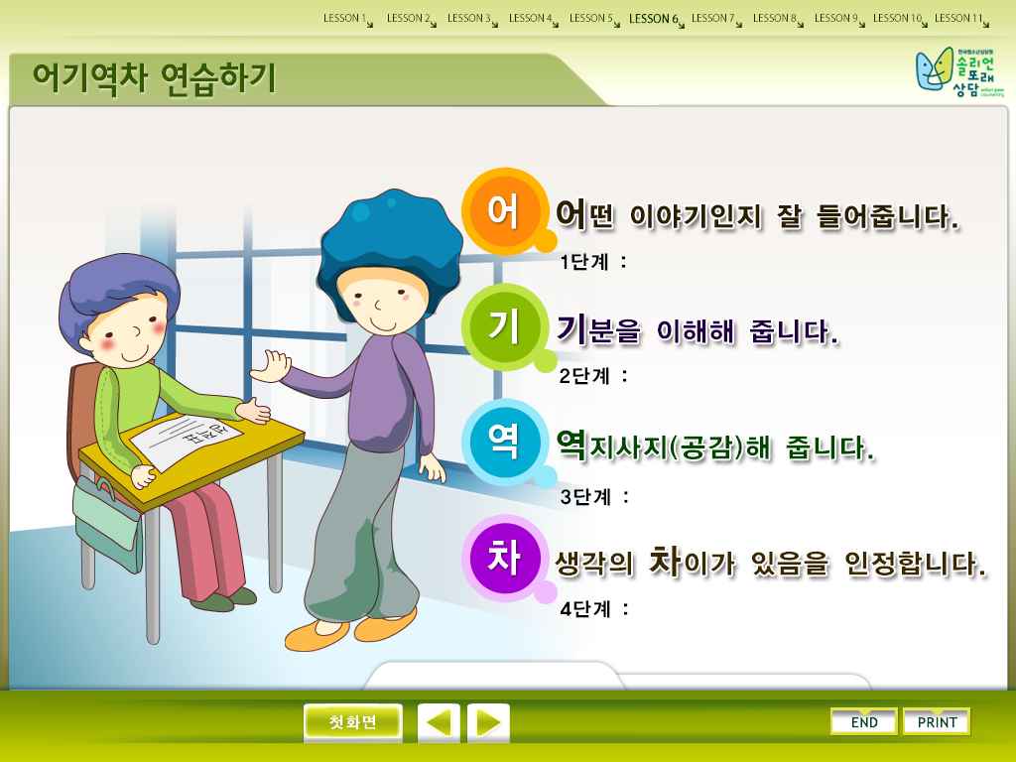

Slide 16
어기역차 전략
어떤 이야기인지 잘 들어준다.
“네가 그렇게 이야기 하는 것을 보니 무언가 이유가 있는 것 같아”
“좀 더 네 생각을 말해주겠니? 조금 더 구체적으로 말해주겠니?”
어
기분을 이해해준다.
“그래서 네가 그렇게 화났었구나…그래서 짜증이 많이 났겠다.”
“왠지 슬퍼 보인다 했더니 그런 일이 있었구나..정말 속상했겠다.”
기
역
역지사지(공감) 해준다.
“그래..내가 너였더라도 그런 생각이 들었을 거야. 정말 힘들었겠다”
“네 입장에서 생각해보니 그럴수도 있었을 것 같아.”
생각의 차이가 있음을 인정한다.
“그래. 그렇게 생각하는구나. 그런데 난 너의 생각과는 조금 다른 것 같아. 내 얘길 들어봐 줄래?”
“그런데,,나는 ooo라는 생각이 드는데..물론 너의 말이 옳을 수도 있어 그렇지만 이런 쪽도 한번 고려해보는 건 어떨까? 넌 어때?.”
차

Slide 17

어기역차 연습하기
상황)
친구가 어두운 표정으로 약속장소에 온다. 평소와는 다른 모습에 신경이 쓰이는
찰나, 친구가 땅이 꺼지게 한숨을 쉰다. 그리고 말한다. “나...공부 그만 둘까봐..”
부모님께서 자꾸 다른 또래 친척들과 자신을 비교하는 것이 너무 힘들다고
한다. 어기역차를 친구와 마음의 대화를 가져보자.

Slide 18
제출서류(5월 26일까지)
계획서, 활동 보고서(총 10회기),
멘티 대학생활적응 설문지
대학 문화생활 체험 2장(멘토, 멘티 함께 찍은 사진),
멘토와 멘티 후기서 각각 1장씩

